Slide 1
总需求—总供给模型

Slide 2
总需求曲线 AD Aggregate Demand
1.总需求
总需求：一定时期内，对本国产品和劳务的需求总量。
包括国内消费需求、投资需求、政府购买需求和国外需求。
总需求＝消费＋投资＋政府购买＋净出口，即：
AD＝C＋I＋G＋(X－M)
总需求＝GDP＝总支出

Slide 3
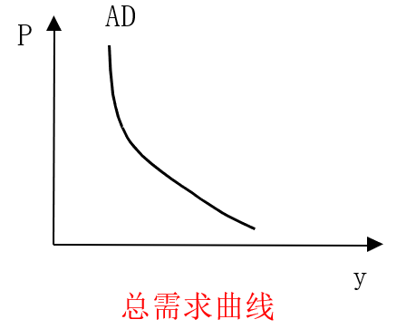
总需求曲线图示
总需求函数：价格水平与国民收入间的关系，表示在某个价格水平上，社会需要多高水平的产量。
总需求曲线与微观意义的需求曲线基本相同。
总需求与一般物价水平反方向变动。
总需求函数的机制：
价格水平上升，导致利率上升，国民收入水平下降。

Slide 4
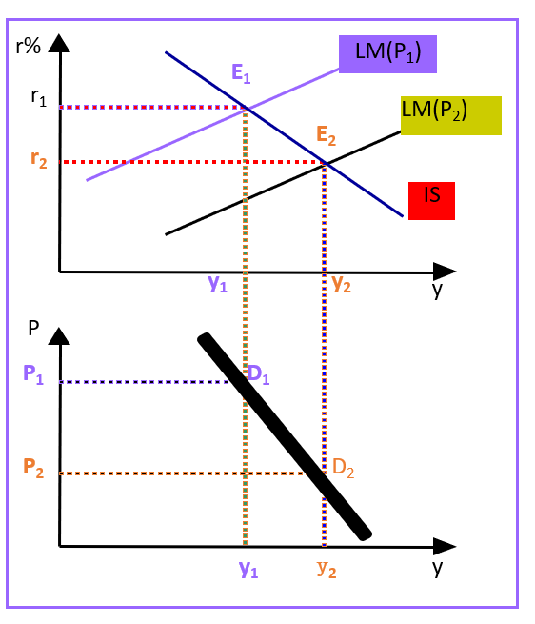
总需求AD曲线的推导图示
价格水平为P₁时，均衡总支出＝总收入＝y₁
价格水平为P₂时，均衡总支出＝总收入＝y₂
两点连线。得到总需求曲线。

Slide 5
AD曲线的经济含义
描述总需求达到宏观均衡、即IS=LM时，一国总产出水平与价格水平之间关系。
表明总产出与价格水平之间存在反向关系。
反映价格水平影响实际货币供给，实际货币供给影响利率水平，利率水平影响投资水平，投资水平影响产出水平水平这样一个复杂而迂回的传导机制。

Slide 6
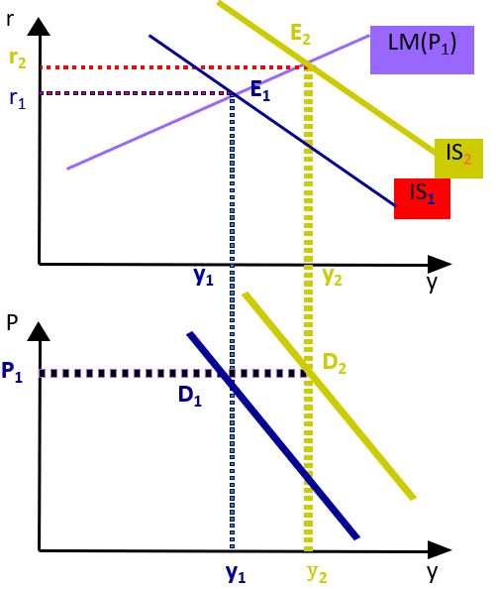
扩张性财政政策对AD的影响
扩张性财政和货币政策，都使AD曲线右移。
如扩张财政：
增加政府支出，IS右移。
在原价格水平下，形成新均衡，利率升高，收入增加。

Slide 7
总供给的一般说明AS Aggregate supply
总供给：一国在一定时期内生产者和政府向国内和国外提供的，供最终使用的产品和劳务的总和。
总供给＝总收入＝GDP。
总供给主要由劳动力、生产性资本存量和技术决定。

Slide 8
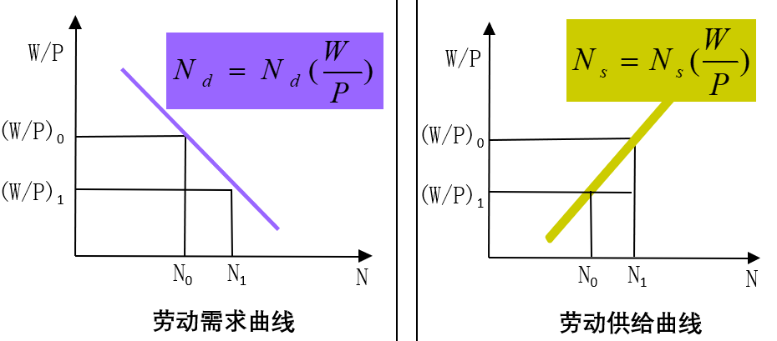
劳动市场
设名义工资是W，实际工资是W/P。
劳动需求：
与实际工资反方向变动。
劳动供给

Slide 9
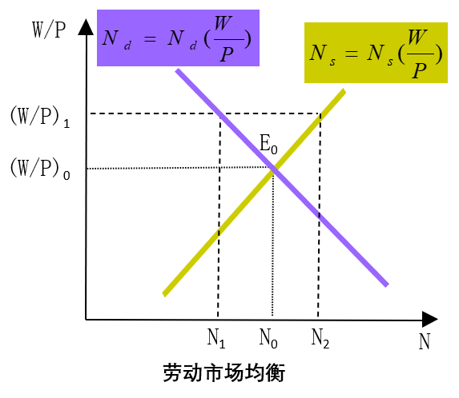
劳动市场的均衡
在有伸缩性的工资和价格下，实际工资立即调整到劳动供求相等的水平。
此时，产量始终等于潜在产量。

Slide 10
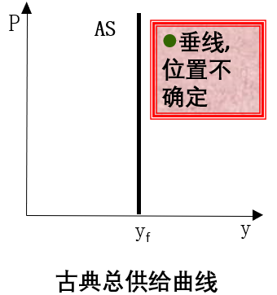
古典总供给曲线
1. 总供给函数：价格水平与总产量之间的关系。
根据货币工资与价格水平进行调整所需要的时间的长短，分为三种总供给曲线：古典、凯恩斯和常规总供给曲线。
2.古典总供给曲线：
不受价格水平变动的影响，位于充分就业水平上的垂直的总供给曲线。
假设：实际工资能随时调整，使劳动市场达均衡。就业不随价格变而变动，始终处于充分就业状态。产量位于潜在产量、或者充分就业的水平上，不受价格影响。

Slide 11
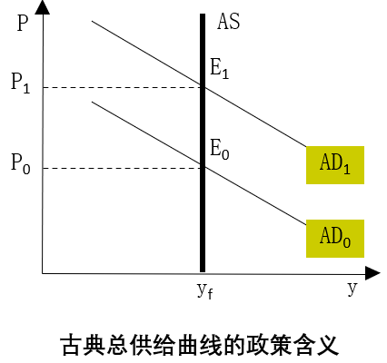
潜在（充分）就业量
潜在（充分）就业量：在现有激励机制下，一个社会所有愿意工作的人都参加生产时所达到的就业量。
潜在产量，即充分就业时的产量：现有资本和技术水平下，经济社会的潜在就业量所能生产的产量。
取决于资源配置情况，不取决于物价。
古典总供给曲线的政策含义：增加需求不能增加产出，只能造成物价上涨。

Slide 12
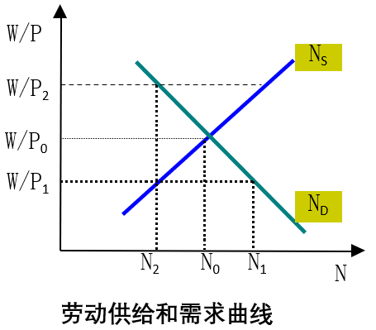
凯恩斯总供给曲线
1.货币工资的刚性：工人会对工资的下降进行抵抗，工资只能上升，不能下降。但由于货币幻觉，工人会抵抗价格水平不变下的货币工资的下降，却不会抵抗货币工资不变下价格水平的提高。
价格水平上涨到P₁，实际工资下降到W/P₁。
劳动需求>供给。提高工资到原实际工资W/P₀，就业为N₀。物价上涨，不影响劳动供求均衡N₀。
价格水平下降到P₂，实际工资上涨到W/P₂。
劳动供给>需求，失业。实际工资太高，只能雇佣N₂。货币工资不可能降低，导致就业不均衡。

Slide 13
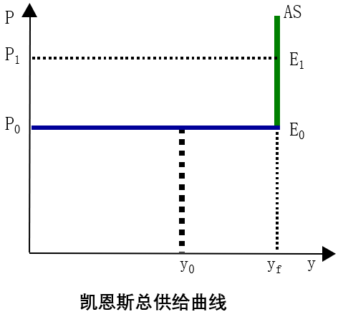
凯恩斯总供给曲线
凯恩斯总供给曲线：由垂直和水平线组成的“反L”曲线。
假设：货币工资和价格水平不能进行调整。
萧条时，劳动力和资本大量闲置。收入增长，货币工资和物价水平保持不变。
在到达充分就业国民收入前，能以不变价格水平，提供任何数量的国民收入。
而在达到最大国民收入yf之后，不论价格水平高到何种程度，国民收入不会增长。

Slide 14
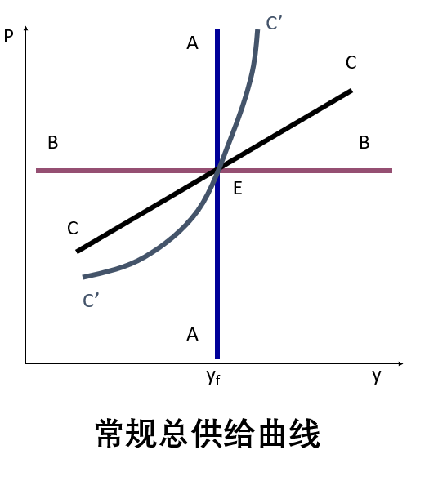
常规总供给曲线
1.常规总供给曲线
常规下，短期总供给曲线位于两个极端之间。
AA：古典总供给曲线
BB：凯恩斯总供给曲线
CC：常规总供给曲线
常规总供给曲线CC位于两个极端之间。
普通的常规总供给曲线为C’C’

Slide 15
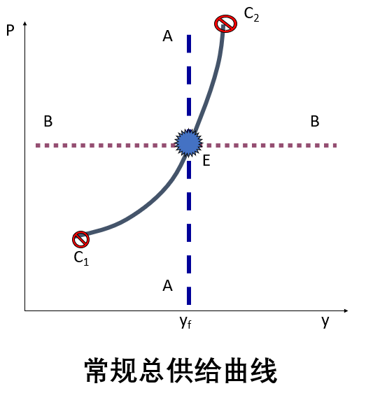
常规总供给曲线的特点
C₁点：严重萧条。存在大量失业和闲置生产能力，当国民收入增加时，价格水平稍微上升。
E点：充分就业水平。但并不意味着整个社会的全部资源都已经就业。
C₂点：如果产出继续增加，价格水平上升的就会很快。曲线的斜率越来越大。

Slide 16
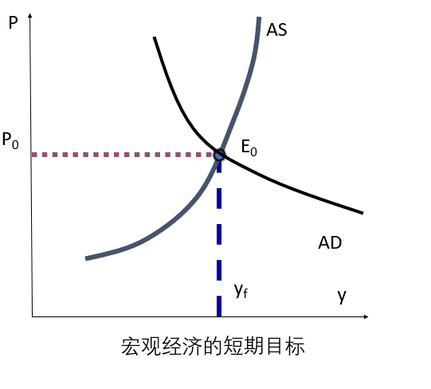
AD-AS模型对现实的解释
1.宏观经济的短期目标
短期的宏观经济目标：充分就业和物价稳定。

Slide 17
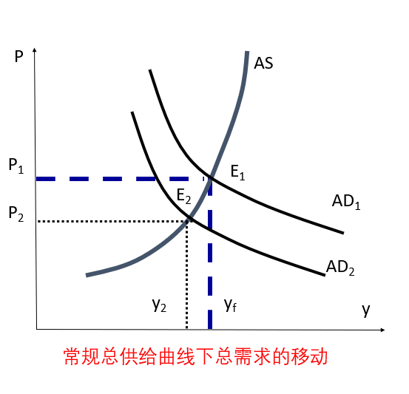
常规总供给曲线下总需求的移动
投资减少，AD左移。
表明：经济萧条。就业和价格水平都低于充分就业。
但是，价格下降幅度越来越小于收入下降的幅度。

Slide 18
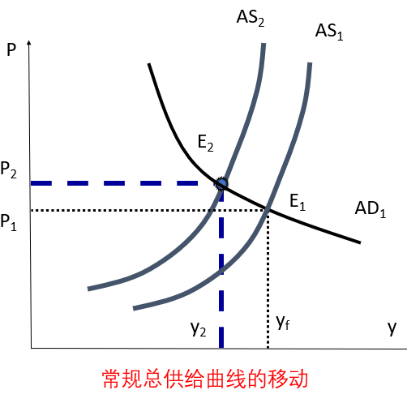
常规总供给曲线的移动
由于某种原因。 AS左移。
如：粮食歉收、石油涨价。
E2表示滞胀。
失业与通货膨胀并存。

